Slide 1


Connectieren MSSQL Server
Herzlich willkommen

Slide 2
SQL Datenbanken MSSQL Server
Informationen
Checkliste abarbeiten
Browser
Firewall
UDL zum Testen erstellen
Virenscanner beachten

Slide 3
SQL Datenbanken MSSQL Server
Problem Connectierung
Im Regelfall können Sie nach der Installation eines SQL-Server den Server von einem anderen Client aus nicht connectieren.
Hierzu gibt es einige Punkte, die geprüft werden müssen.
Arbeiten Sie deshalb alle von mir zusammengestellten Punkte ab!

Slide 4
SQL Datenbanken MSSQL Server
Checkliste
Nach der Installation des SQL Server muss über das Programm SQL Server Konfigurations-Manager bei den Protokoll-Einstellungen TCP/IP und NamedPipes aktiviert werden, damit ein Zugriff über ein herkömmliches Windows Netzwerk ermöglicht wird.
Stellen Sie hier außerdem sicher, dass die Dienste SQL Server und SQL Server Browser gestartet sind.
Sie können dies im Konfigurations Manager links bei "SQL...Dienste" überprüfen.
Siehe Grafik nächste Seite

Slide 5
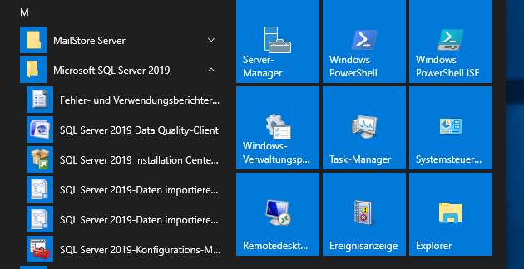
SQL Datenbanken MSSQL Server
SQL Konfigurationsmanager
Um Ihren SQL Server von außen zu erreichen, benötigen Sie die richtigen Konfigurationen im Konfigurations Manager.
Sie können Ihn auch über cmd öffnen.
Drücken Sie Windows-Taste + R, um das Ausführen-Dialogfeld zu öffnen.
Geben Sie mmc ein und drücken Sie Enter.
Wählen Sie im neuen Fenster den SQL Server Konfigurations-Manager aus der Liste der verfügbaren Snap-Ins aus und fügen Sie ihn hinzu.

Slide 6
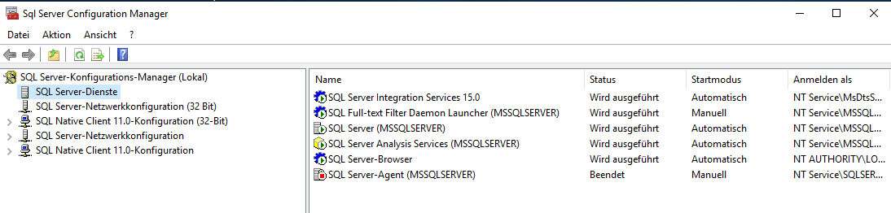
SQL Datenbanken MSSQL Server
Einstellungen

Slide 7
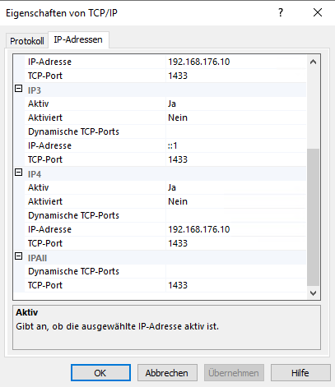
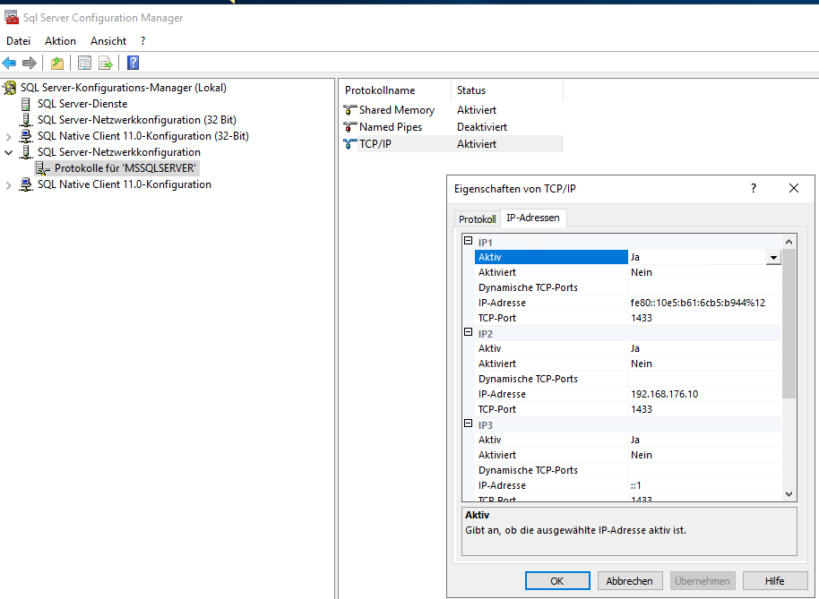
SQL Datenbanken MSSQL Server
Netzwerkkonfigurationen & Ports

Slide 8
SQL Datenbanken MSSQL Server
Checkliste
Der Rechner-/Servername kann nicht aufgelöst werden (oder erst beim zweiten Versuch), lässt sich also auch nicht direkt "anpingen" (z.B. PING <Servername>). Die Ursache ist dann meistens eine fehlerhafte Namensauflösung in der Windows Umgebung.
In diesem Fall hilft meist der Eintrag des Servers in die HOSTS-Datei des betroffenen Rechners. Bitte starten Sie den SQL Server Browser nach dem Anlegen des Eintrages neu. Die Hosts-Datei befindet sich normalerweise unter C:\Windows\System32\drivers\etc\.
Eventuell ist bei Server Systemen dann ein Eintrag im DNS Server notwendig.

Slide 9
SQL Datenbanken MSSQL Server
Checkliste
Sollten oben erwähnte Lösungsansätze nicht zum Erfolg führen, stellen Sie bitte sicher, dass auf dem Server im SQL-Konfigurations Manager unter "SQL-Server Netzwerkkonfiguration" - "Protokolle für die [Serverinstanzname] bei "TCP/IP" der "Dynamische TCP-Port" auf 1433 eingestellt ist.
Testweise können Sie die Firewall komplett deaktivieren.
Ebenfalls kann folgende Einstellungen helfen 192.168.100.12\SQLExpress heißt IP Adresse des Servers und danach nach einem / den Instanznamen des Servers.
Probleme mit dem DNS mit einer Verbitte testen
Siehe nächste Seite…

Slide 10
SQL Datenbanken MSSQL Server
UDL zum Testen verwenden
Für das Testen der Verbindung eignet sich die Datenverknüpfungseigenschaften sehr gut. Erstellen Sie auf dem Desktop eine Datei mit der Fileendung „udl“. Starten Sie die Applikation. Sie können nun in dieser kleinen Applikation testen ob Sie sich mit dem Server verbinden können.
Siehe Grafik auf der kommenden Seite…

Slide 11
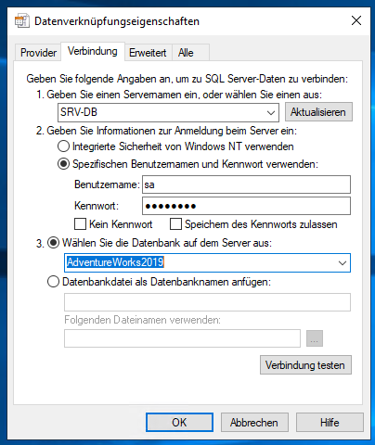
SQL Datenbanken MSSQL Server
UDL zum Testen verwenden
Desktop Textfile erstellen danach File Endung in „udl“ umbenennen.
Doppelklick auf die Datei und öffnen der Verbindungszeichenfolge

Slide 12
SQL Datenbanken MSSQL Server
Problem mit dem Virenscanner
Bitte beachten Sie, dass auch eingeschaltete Virenscanner dazu führen können, dass der SQL-Server nicht erreichbar ist. Bitte diese Dienste ausschalten oder deinstallieren.

Slide 13

Vielen Dank
Markus trefzer

